Slide 1















4000+
50+
счастливых студентов
программ обучения
LiberLingva
^{Будущее в наших руках!}

Slide 2
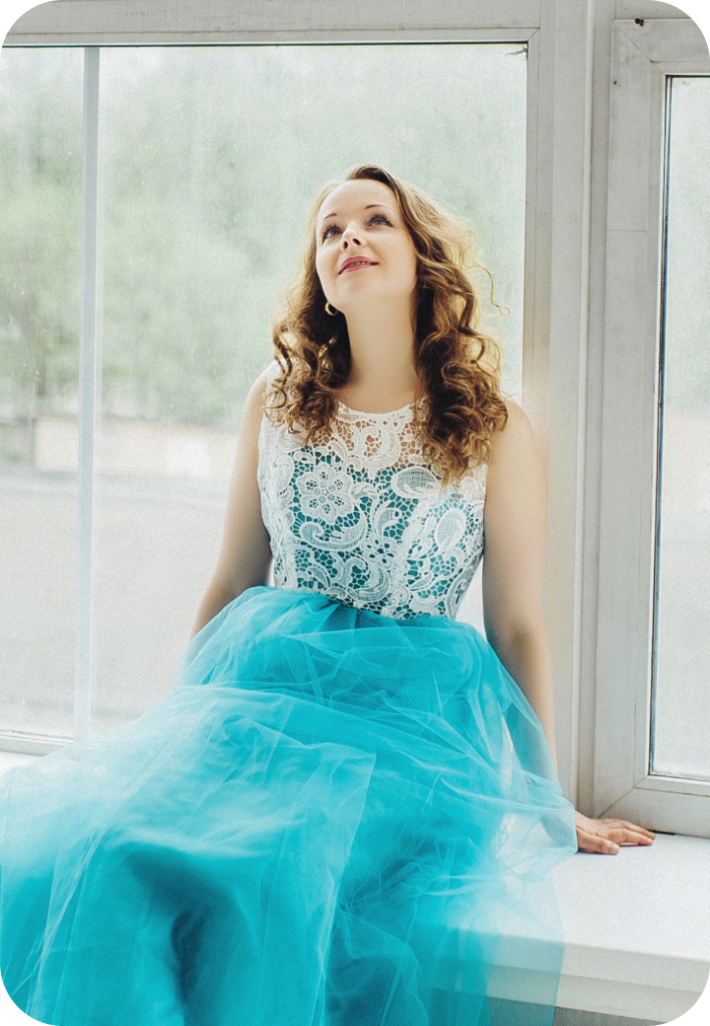


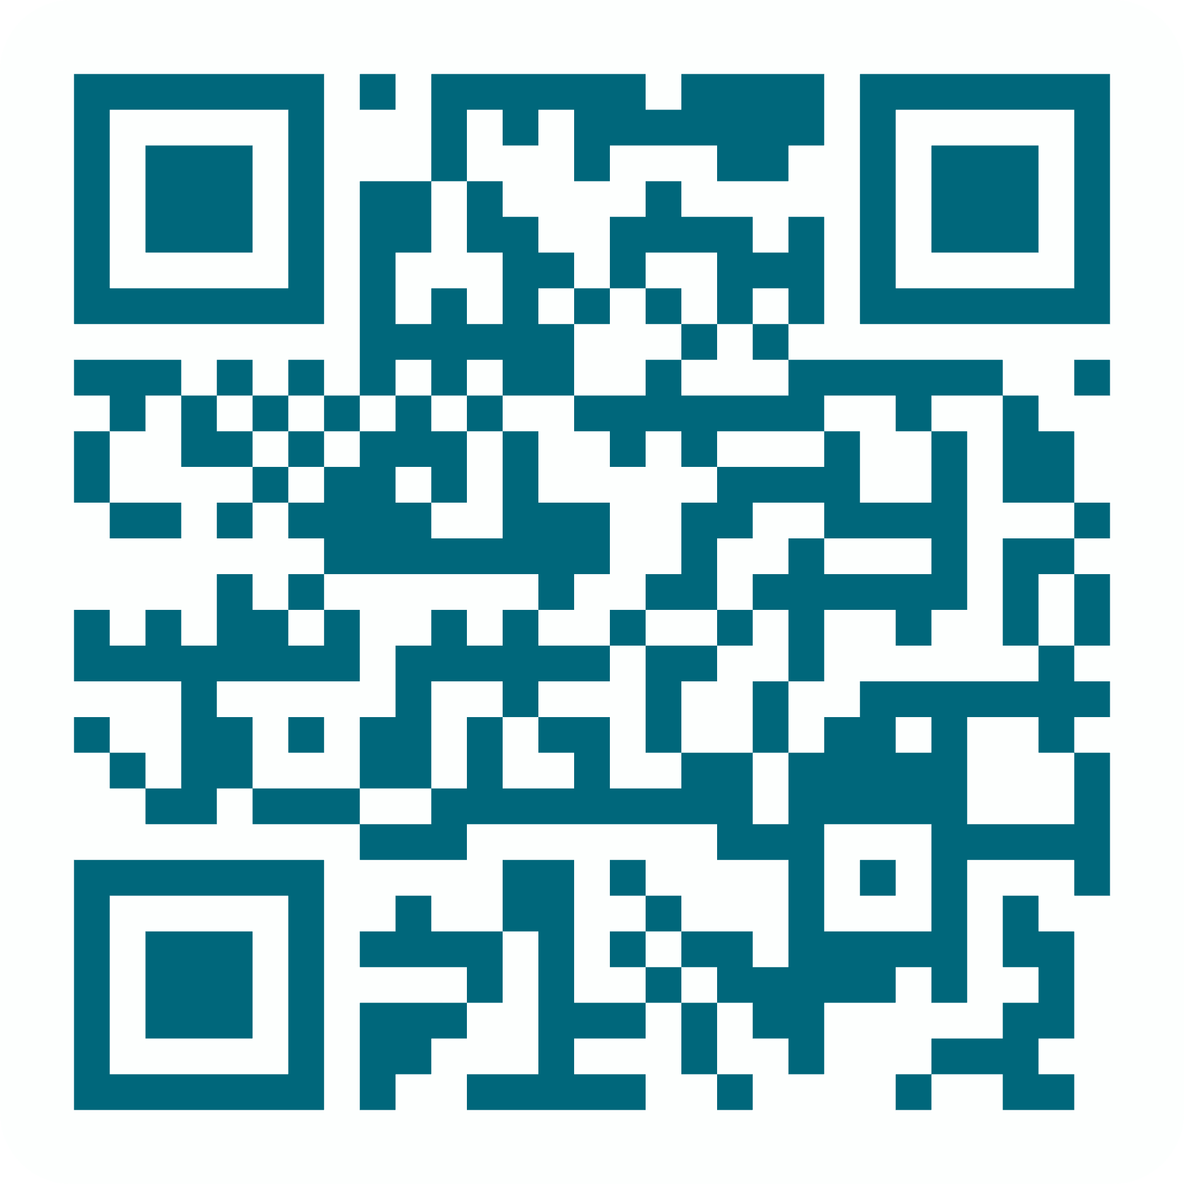
Вера Хамёнок
Основатель компании LiberLingva, кандидат филологических наук МГУ им. М.В. Ломоносова
+7 926 347 16 70
vkhamenok@liberlingva.com
www.liberlingva.com
Notes:
Добрый день! На связи LiberLingva, и я, ее создатель, Вера Хамёнок, кандидидат филол. наук (МГУ), полиглот, клинический психолог и сертифированный коуч

Slide 3


Кто мы
LiberLingva – пространство эффективного
и экологичного обучения иноязычной коммуникации, где применяются наиболее современные достижения когнитивных наук, методики преподавания, гейм-дизайна, AI, ChatGPT и VR.
Мы любим людей и верим в то, что владение иностранным языком под силу каждому.
Нужно лишь найти своего наставника, либо использовать нашу технологию.
Notes:
Наша миссия – сделать мир лучше за счет бережной поддержки каждого отдельно взятого человека, соприкасающегося с нами. Мы действительно любим людей и в нашу команду могут попасть только те, кто разделяет наши ценности.

Slide 4

LiberLingva сейчас
За неделю выстраиваем процесс обучения иностранным языкам в компании клиента;
Снижаем уровень стресса сотрудников заказчика и повышаем общий уровень сплоченности команды уже через месяц с начала занятий;
Применяем действительно эффективные методики преподавания и геймификации образовательного процесса, при этом всегда учитываем личностные особенности ученика.
www.liberlingva.com

Slide 5
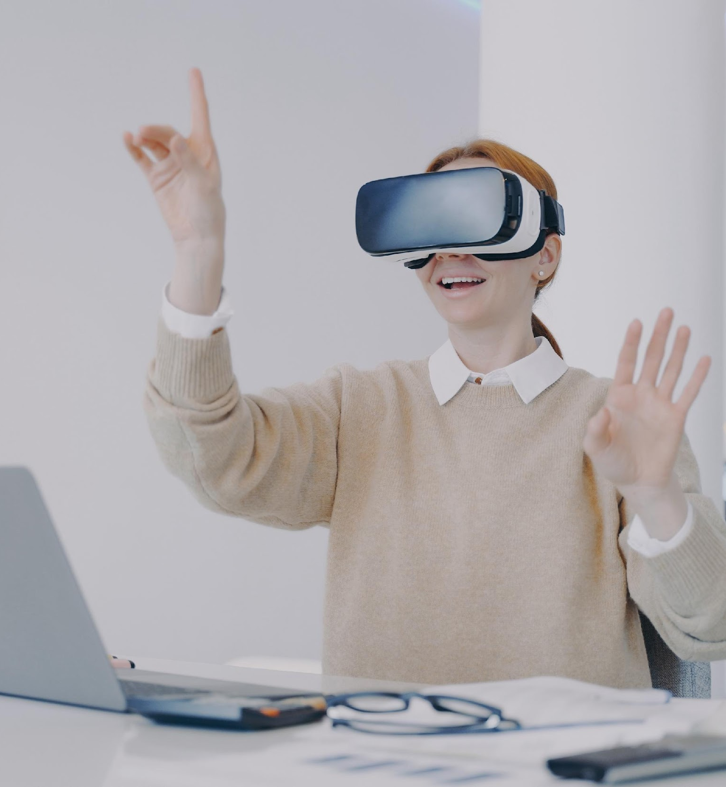
LiberLingva завтра
Сочетание
педагогического дизайна,
методологии преподавания иностранных языков,
гейм-дизайна,
искусственного интеллекта,
ChatGPT и
VR для поддержания динамики обучения и заинтересованности обучающихся.
www.liberlingva.com

Slide 6
Почему VR?
Мы в LiberLingva понимаем, что сейчас далеко не все могут путешествовать по странам изучаемого языка, да и просто путешествовать, т.к. это дорого и сложно.
VR принесет путешествия в ваш дом: в любое время

Slide 7
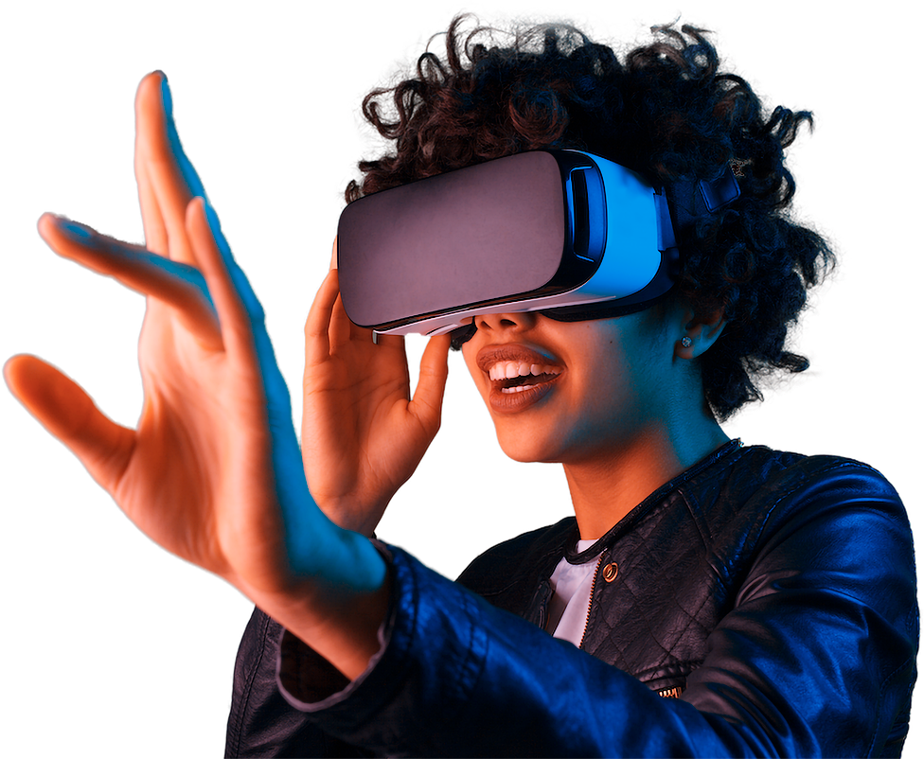
Потенциал роста рынка VR/AR – Х5 в ближайшие годы
По прогнозам экспертов, в 2023 году мировой рынок AR/VR вернётся
к росту — поставки увеличатся
на 31,5% (12,8 млн единиц).
А к 2026 году продажи достигнут 35,1 млн штук.

Slide 8
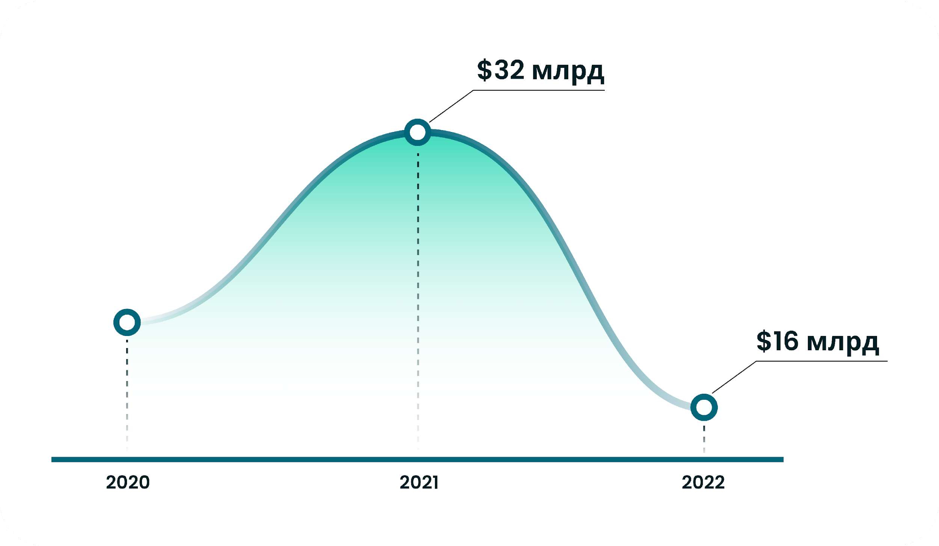
Потенциал роста рынка VR/AR – Х5 в ближайшие годы
В 2022 — сокращение инвестиций
в технологии иммерсивной реальности
в мире в 2 раза до $16 млрд.
Notes:
Все эксперты, с которыми мы консультировались за эти два месяца, говорят, что VR – дорого, долго и трудно. Нам говорят о венчурной зиме. Надеюсь, то же говорят и нашим конкурентам. Потому что мы точно туда идем – наши сегодняшние цели – это наши вчерашние мечты.

Slide 9
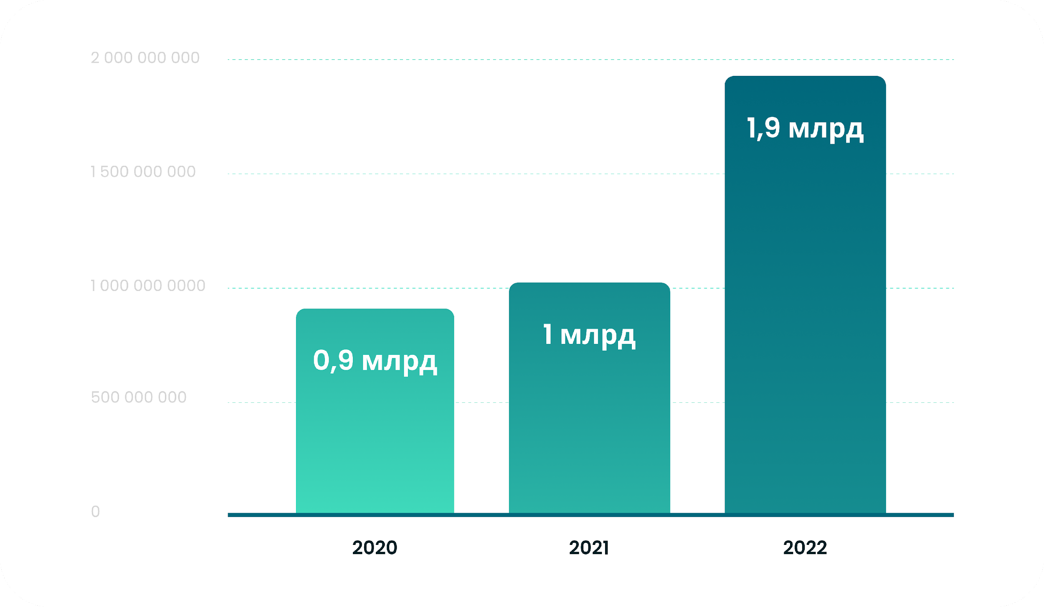
Потенциал роста рынка VR/AR – Х5 в ближайшие годы
Совокупная выручка российских разработчиков AR/VR-технологий
по итогам 2022 года достигла 1,9 млрд рублей, что на 83% больше, чем годом ранее.
Данные: Modum Lab
Notes:
Но, как вы видите, русский рынок всегда с изюминкой.

Slide 10
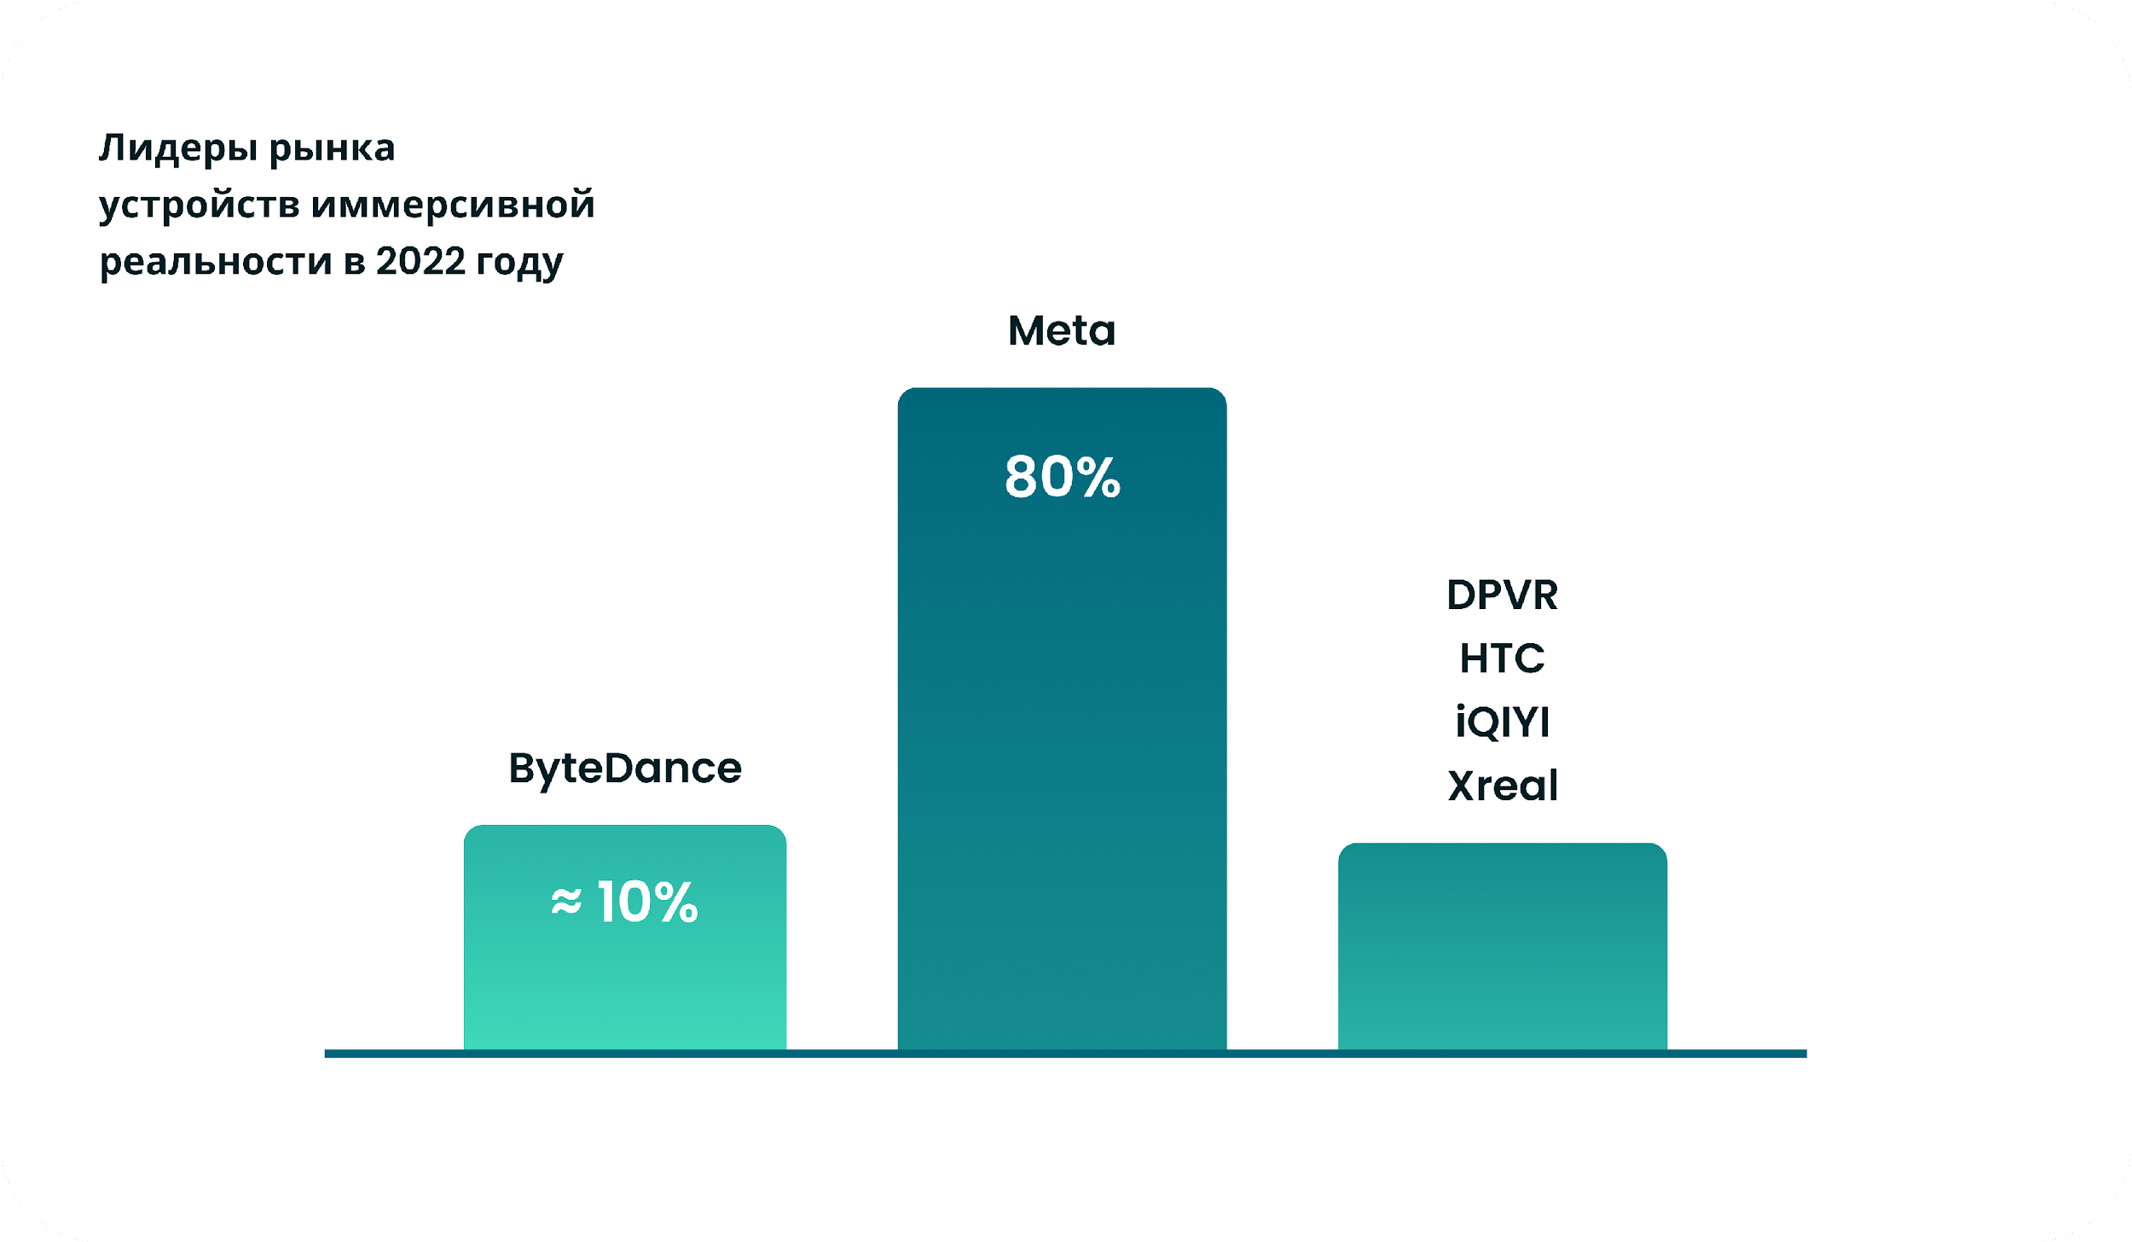
Потенциал роста рынка VR/AR – Х5 в ближайшие годы
В 2022 году Meta лидировала с долей почти 80%. На 2 месте ByteDance (устройства Pico), около 10% отрасли.
+ DPVR, HTC и iQIYI, Xreal (лидирует в AR).
Meta и ByteDance соперничают в сегменте VR. Nreal расширила присутствие в AR-секторе (ориентируется на мобильных игроков).
+ следует учитывать интересы Sony и Apple.
Notes:
Но ключевые игроки мирового масштаба вкладываются в данную сферу. Думаем, не без причин.

Slide 11




Конкуренты в РФ
VR Школа
В сфере школьного обучения
в индустрии VR за 2022 показали рост 18%
онлайн-школы и платформы
+
Varvara
вся система классического образования
Диалоговый тренажер
для практики английского языка в виртуальной реальности
Notes:
На данный момент наш основной конкурент - Варвара, а также вся система классического образования

Slide 12




Потенциальные партнеры
Varwin
SIKE и «Програмлаб»
Разработка VR-решений под любую задачу: виртуальные тренажеры для промышленности, маркетинга, ритейла и других направлений.
Более чем двукратный рост
у лидеров рынка ПК и VR тренажёров, данные за 2022, Modum Lab.
VR Concept
Создание виртуального макета по результатам проектирования; выявление ошибок
в проекте; авторский надзор и календарный план; инструмент согласования интерьера
и экстерьера; визуализация бизнес-идеи; демонстрации заказчикам и на выставках; создание интерактивных инструкций по эксплуатации.
Notes:
Это наши потенциальные партнеры

Slide 13
Результаты
за акселератор

Slide 14

Продукт
Результаты за акселератор
Трансформируем работающую бизнес-модель ЛиберЛингва
Для этого:
Команда коучей по soft-skills усилена специалистами из Сбера, Газпрома и т.д.;
Получили поддержку VR-центра МГУ (оборудование, помещение и экспертная поддержка);
Создали MVP
Привлекли заемные деньги от банка;
Создали техническое задание;
Собрана команда разработчиков с ВМК МГУ;
Делаем коробочную игру для изучения иностранных языков и прокачки soft skills
Начат процесс получения образовательной лицензии: оформляется новый патент
на название, далее будем защищать патентами софт.
Notes:
Вы можете увидеть, что мы довольно много всего сделали за два месяца, но это – только начало

Slide 15
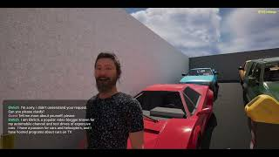
Notes:
Давайте посмотрим на маленький кусочек демо, на котором видны некоторые функции нашего софта. Мы продолжаем разработку, и с каждым днем он становится все круче. Мы внимательно изучаем не только возможности ИТ сферы, но применяем передовые наработки нейронаук. При поддержке межфакультетского VR центра МГУ сделать это гораздо проще.

Slide 16
Продажи и клиенты
Результаты за акселератор
Повысили узнаваемость бренда
и посещаемость сайта в 150 раз (запущена рекламная кампания
в ЯндексДирект, принимаем участие
в различных мероприятиях для нетворкинга: ИТ-конференции, е-commerce конференции, HR Day в МГУ, консультации
с экспертами, в т.ч. из Сколково)
Для этого:
Провели 20+ ценностных интервью;
Заново формируем профиль наших клиентов (опросы и интервью на различных площадках);
Привлекли партнеров: VR-центр МГУ, Поговорим.online, ТрибойШоу;
Создано тематическое сообщество VR|AR
в различных социальных сетях;
Увеличились продажи на стандартной бизнес-модели (прокачка B2C)
Привлекли в команду маркетолога (уволена предыдущая команда маркетологов);
Нанят новый специалист по продажам на B2B направление.

Slide 17




Стратегия развития
Открыть очный учебный центр
в СВАО (привлечь заемные средства от банка – 5 млн. руб.)
Привлечь 3 млн.+ грантовых средств и получить заказы на софт в B2G (школы, Московское долголетие)
Обсуждаем только SMART-money, синергия с опорой на ценности
Рассматриваем возможность взаимодействия в рамках «песочниц» Просвещения, Ростелеком, Билайн
Продолжаем развитие B2B сегмента для использования собственных средств на разработку VR-софта
Для этого необходимо:
Подготовить развернутый отчет по Unit экономике и иметь работающий софт;
Привлечь специалиста по подготовке пакета документов на грант;
Выбрать наиболее перспективные для наших целей гранты для подачи;
Подготовить презентацию проекта
к полуфиналу Акселератора МГУ.

Slide 18

Будущее в наших руках!
Нам нужны клиенты, коллаболации, партнеры, инвестиции — SMART money. Открыты к партнерству по клиентской базе.
Вера Хамёнок, founder LiberLingva
+7 926 347 16 70
vkhamenok@liberlingva.com
Присоединиться
www.liberlingva.com

Slide 19
Спасибо за внимание!

